Slide 1
Gradiente Descendente
Análise de estratégias de paralelização

Slide 2
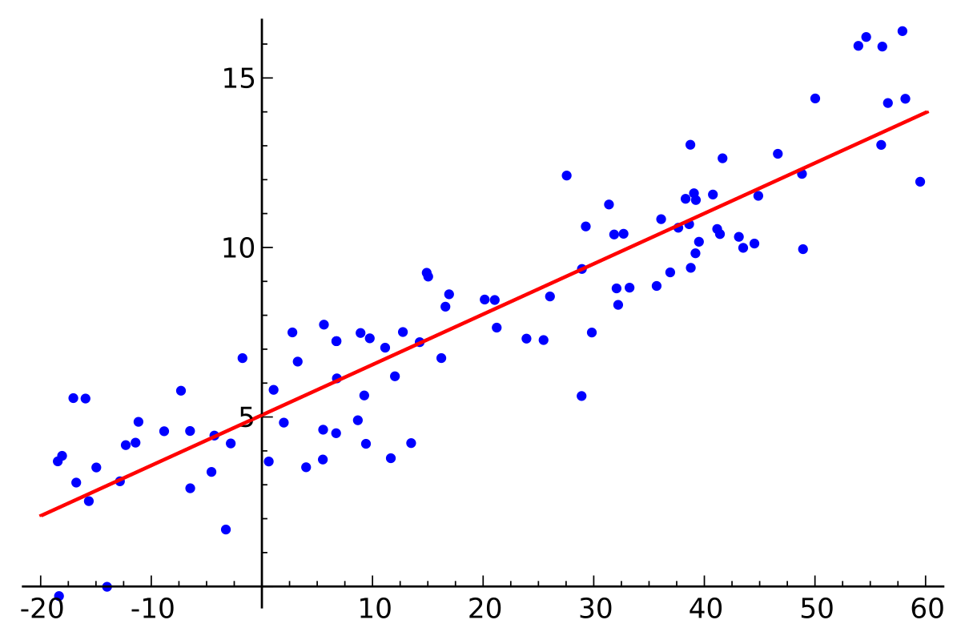
Regressão linear
a.x + b = y
w₁.x₁ + w₀.x₀ = y

Slide 3
O Gradiente descendente
Conjunto
de
exemplos
x
Conjunto
de
Respostas
y
Pesos w
Gradiente Descendente
Calcular o custo da hipótese
Calcular o gradiente
Atualizar os parâmetros
w₁.x₁ + w₀.x₀ = y

Slide 4
GD Paralelo – Cenário 1
Dados distribuídos a cada worker, sem overlapping com 1 única sincronização ao final
x₁
y₁
Gradiente Descendente
Calcular o custo da hipótese
Calcular o gradiente
Atualizar os parâmetros
sync
Pesos w₁
x₂
y₂
Gradiente Descendente
Calcular o custo da hipótese
Calcular o gradiente
Atualizar os parâmetros
Pesos w₂
Pesos w
x₃
y₃
Gradiente Descendente
Calcular o custo da hipótese
Calcular o gradiente
Atualizar os parâmetros
Pesos w₃
x₄
y₄
Gradiente Descendente
Calcular o custo da hipótese
Calcular o gradiente
Atualizar os parâmetros
Pesos w₄

Slide 5

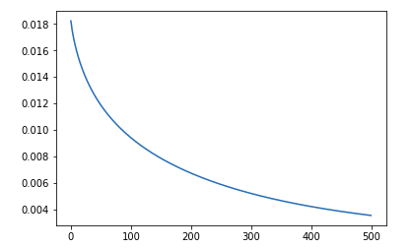
Cenário 1 - Testes

Slide 6
GD Paralelo – Cenário 2
Todos os dados compartilhados por todos os workers, com 1 única sincronização ao final.
x
y
Gradiente Descendente
Calcular o custo da hipótese
Calcular o gradiente
Atualizar os parâmetros
sync
w₁
Gradiente Descendente
Calcular o custo da hipótese
Calcular o gradiente
Atualizar os parâmetros
w₂
Pesos w
Gradiente Descendente
Calcular o custo da hipótese
Calcular o gradiente
Atualizar os parâmetros
w₃
Gradiente Descendente
Calcular o custo da hipótese
Calcular o gradiente
Atualizar os parâmetros
w₄

Slide 7
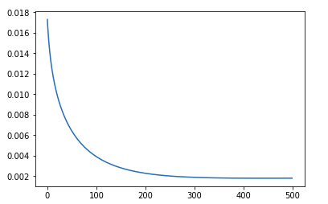
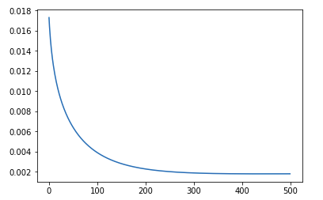
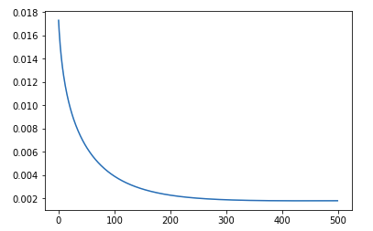
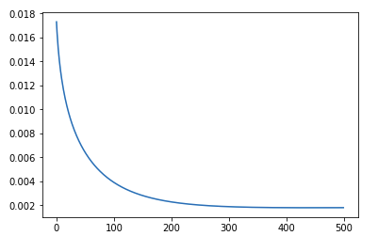

Cenário 2 - Testes
2
20
2
50
100

Slide 8
GD Paralelo – Cenário 3
Percentuais dos dados compartilhados entre os workers, com overlapping, com 1 única sincronização ao final.
X 50%
X 50%
y
y
Gradiente Descendente
Calcular o custo da hipótese
Calcular o gradiente
Atualizar os parâmetros
sync
Pesos w₁
Gradiente Descendente
Calcular o custo da hipótese
Calcular o gradiente
Atualizar os parâmetros
Pesos w₂
Pesos w
Gradiente Descendente
Calcular o custo da hipótese
Calcular o gradiente
Atualizar os parâmetros
Pesos w₃
Gradiente Descendente
Calcular o custo da hipótese
Calcular o gradiente
Atualizar os parâmetros
Pesos w₄

Slide 9
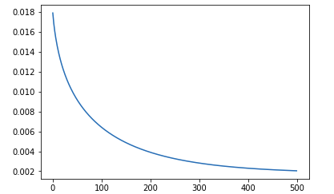
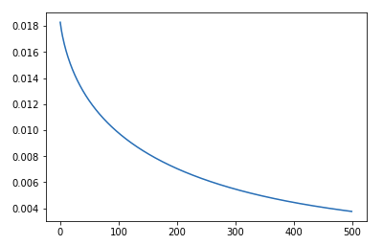
Cenário 3 - Testes
50% / 4 workers
25% / 4 workers

Slide 10
GD Paralelo – Cenário 4
Percentuais dos dados compartilhados entre os workers, com overlapping, com múltiplas sincronizações.
x
y
Gradiente Descendente
Calcular o custo da hipótese
Calcular o gradiente
Atualizar os parâmetros
sync
sync
w₁
w₁
Gradiente Descendente
Calcular o custo da hipótese
Calcular o gradiente
Atualizar os parâmetros
w₂
w₂
w
Gradiente Descendente
Calcular o custo da hipótese
Calcular o gradiente
Atualizar os parâmetros
w₃
w₃
Gradiente Descendente
Calcular o custo da hipótese
Calcular o gradiente
Atualizar os parâmetros
w₄
w₄

Slide 11
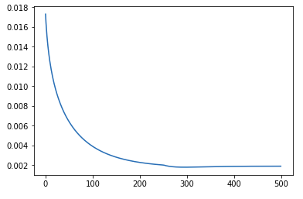
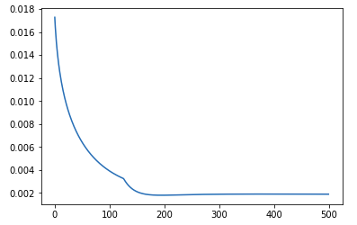


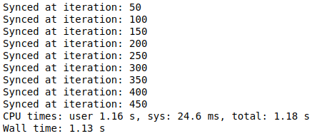
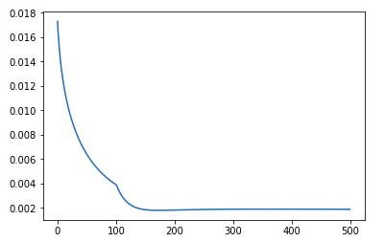
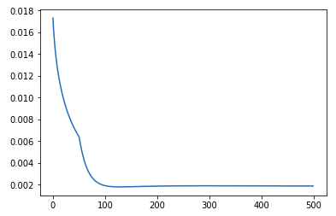
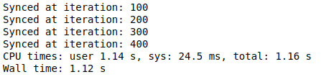
Cenário 4 - Testes

Slide 12
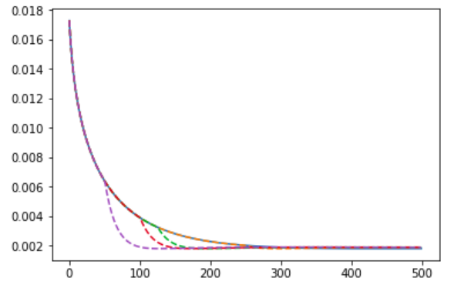
Cenário 4 - Comparativo

Slide 13
Síncrono / Assíncrono
É preciso aguardar o final do processamento de todos os workers para fazer a sincronização.
  Diferenças de performance entre os workers
  Possíveis erros causando starvation
Como implementar um processo assíncrono?
  Cada worker trabalha independentemente
  Todos atualizam o mesmo vetor de parâmetros

